Slide 1
Весенние загадки
Составитель; Хромова Елена Ивановна

Slide 2
По небу широкому важно Златокудрое светило расхаживает. Только выглянет из облаков, Батюшки, веснушчатых-то носов! /Солнце/

Slide 3
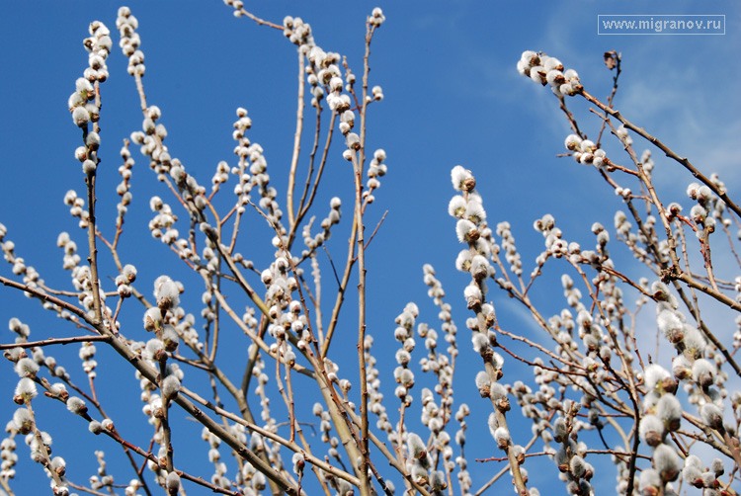
Пушистые комочки Проклюнулись из… почки. /Верба/

Slide 4
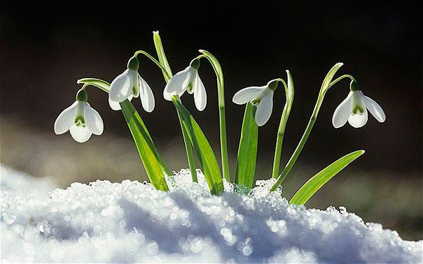
Из-под снега на пригорке Показался стебель тонкий. Чей же это стебелёк Зимний холод превозмог? /Подснежник/

Slide 5
Подруженьки белоствольные Роняли слёзы невольные, С матушкой-зимою прощалися, Зелёными платочками утиралися. /Берёзы/

Slide 6
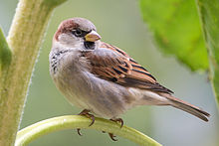
Чирикают до хрипоты, Чуть что, так сразу в драку. Ишь, какие драчуны, Без ссоры – ну ни шагу! /Воробьи/

Slide 7
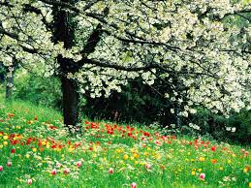
Говорливые ручьи Весть по свету разнесли: - Вся в цветах идёт к нам гостья. У неё давайте спросим, Кто ж она? Зима седая Не сестра ли ей родная? /Весна/

Slide 8
СПАСИБО ЗА ВНИМАНИЕ!

